Slide 1





Covid-19 App
Secretaría General de Administración Digital
Piloto App Contact Tracing Covid-19
Madrid, Mayo 2020

Slide 2
Objetivos
Covid-19 app - Piloto App Contact Tracing Covid-19
Presentar un posible enfoque de colaboración con la Administración para gestionar la crisis sanitaria causada por el Covid-19 mediante una aplicación de contact tracing que:
  Rastree las cadenas de contagio al tiempo que cuida la privacidad de los ciudadanos
  Permita el reporte de casos positivos
  Optimice el aprendizaje sobre los datos generados para una gestión efectiva
Compartir capacidades y activos de valor añadido de Minsait que la Administración podría utilizar como aceleradores en la gestión de dicha crisis
Acordar próximos pasos

Slide 3

Índice
1. Resumen ejecutivo
Anexo
a. Alcance y enfoque del trabajo propuesto
b. Calendario y equipo
c. Por qué Minsait

Slide 4


1
Resumen ejecutivo
___

Slide 5






Entendimiento de la colaboración
Covid-19 app - Piloto App Contact Tracing Covid-19
Contexto
¿Cómo vamos a responder?
Tras el confinamiento de la población para contener la crisis sanitaria provocada por Covid-19, se inician las primeras fases de desescalada
La respuesta a este escenario complejo requiere ir más allá de una mera solución tecnológica: exige un acompañamiento por parte de un socio con agilidad de respuesta
Acompañamiento. No somos un proveedor tecnológico: somos un socio que acompañará a SGAD en la gestión de la crisis sanitaria velando por la funcionalidad, seguridad y privacidad.
Desescalado. El reinicio del contacto social de forma segura y respetando los derechos del ciudadano demanda un sistema de control anónimo
Flexibilidad. El planteamiento de la respuesta a esta situación ha de ser flexible y permitir adaptar la solución a las necesidades de ciudadanos y autoridades.
Incertidumbre. El desconocimiento de los resultados y la volatilidad del contexto piden soluciones adaptables y que permiten testar supuestos
Inclusión. Para gestionar la crisis sanitaria de forma efectiva, la solución debe ser adoptable por el máximo de la población

Slide 6

Covid-19 app - Piloto App Contact Tracing Covid-19
Proponemos el pilotaje de una app de contact tracing en colaboración con las autoridades sanitarias...
Funcionalidad
Contact tracing entre dispositivos Bluetooth, con rastreo de cadena de interacciones
Validación de casos positivos confirmados por los servicios sanitarios
Adopción de la app
Testeo de funcionalidad multidispositivo
Optimización de la adopción:
  Diseño de campaña promocional
  Diseño UX para minimizar barreras de entrada
Covid-19 App
Arquitectura y seguridad
Análisis de la interoperatividad e integración con servicios de salud para la certificación de casos confirmados
Auditoría de privacidad/ciberseguridad
Aprendizaje
Optimización de capacidad de aprendizaje con diferentes supuestos de información centralizada para reconocer los patrones de contagio

Slide 7
Covid-19 app - Piloto App Contact Tracing Covid-19
… con un enfoque evolutivo bajo metodología iterativa y de experimentación
Proponemos una metodología iterativa de diseño y desarrollo de la aplicación de contact tracing, y su posterior evolución en torno a líneas de trabajo definidas
Líneas de acción
  Tanto el diseño y creación del MVP como su posterior evolución funcional se desarrollará en función de estas líneas de acción:
  Optimización de la privacidad/seguridad. Evitar almacenar datos personales del usuario, especialmente los que sean identificativos, y asegurar políticas de protección de los datos y robustez
  Optimización de la adopción. De cara a maximizar su efectividad, la aplicación depende del efecto red, que se impulsará mediante estrategia de User Experience
  Optimización de la capacidad de aprendizaje. Laboratorio de análisis epidemiológico en función de resultados de la app*
  Optimización de la interoperabilidad. Para maximizar su valor añadido, la evolución de la app contemplará siempre la compatibilidad con otras soluciones europeas
Iteraciones
Metodología iterativa como garante de flexibilidad y agilidad de respuesta
Experimentos
Creación de funcionalidad contact tracing básica, sobre la que se realizarán pruebas para valorar adopción de funcionalidades y posibles evolutivos
App
Covid-19
Contraste de hipótesis
Captura y analítica de datos como soporte de toma de decisiones y contrate de los experimentos
* Requiere determinar datos a centralizar para el análisis epidemiológico por parte de autoridades sanitarias

Slide 8



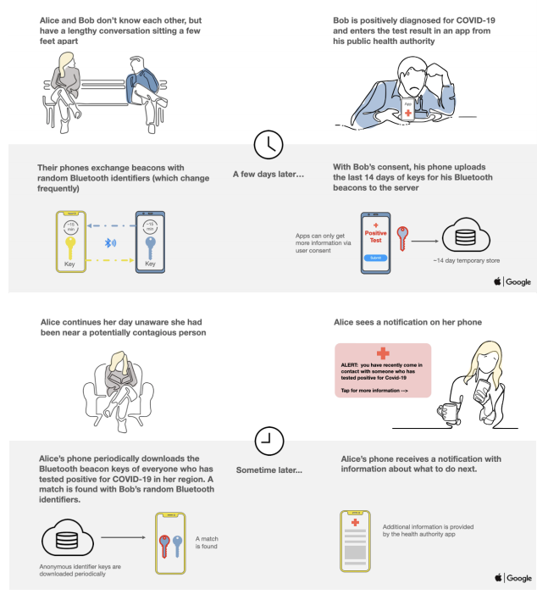
Covid-19 app - Piloto App Contact Tracing Covid-19
El objetivo es pilotar una app contact tracing básica con un user journey sencillo y fácilmente adoptable, para poder evolucionarla
User journey - ¿Qué ocurre para el usuario?
Beatriz y Carlos mantienen una conversación a poca distancia
Carlos recibe su test del Covid-19 con resultado positivo, e introduce el diagnóstico en su app
Beatriz continúa su día sin saber que ha estado cerca de una persona contagiada
Beatriz recibe una notificación en su teléfono móvil indicando su riesgo de contagio y cómo actuar
¿Cómo se soporta técnicamente?
Los teléfonos intercambian identificadores Bluetooth aleatorios, que están en constante cambio
Con el consentimiento de Carlos, su teléfono carga el histórico de los últimos 14 días de claves Bluetooth en el servidor central
El teléfono de Beatriz descarga periódicamente las claves Bluetooth de todas las personas diagnosticadas en su área. Un identificador de Carlos hace match
El teléfono de Beatriz recibe una notificación informativa

Slide 9
Covid-19 app - Piloto App Contact Tracing Covid-19
Esta aplicación apoyaría su funcionalidad Bluetooth en SDKs Google/Apple...
App Móvil
Verificar el código de autorización por parte de la autoridad sanitaria ante positivo por COVID-19
  Como no se dispone de servicio de la autoridad sanitaria se simulará la validación del positivo que desencadene el proceso de tracing y se pueda pilotar.
Permite al usuario la transmisión y recepción de identificadores aleatorios a través del Bluetooth
Envía al servidor su baliza generadora de claves efímeras en caso de positivo
Pide al servidor las claves anónimas de usuarios contagiados de manera periódica
Mostrar notificaciones al usuario con instrucciones de qué hacer en caso de que haya estado en contacto a otro usuario positivo COVID-19
Pantallas estáticas informativas
SDK google/apple
Funcionalidad proporcionada por el sdk
Gestionar las claves aleatorias diarias:
  Generar diariamente las claves de exposición temporales y rotar los ids efímeros basados en ellos
  Provee las claves a la aplicación para usuario diagnosticados, incluyendo los valores temporales
  Acepta las claves de la app para la detección de exposición, incluyendo las fechas y los niveles de riesgo de transmisión
  Almacena claves en el dispositivo
Gestiona el envío y escaneo Bluetooth:
  Gestión el envío de claves
  Escanea claves emitidas por otros dispositivos
  Almacena las claves observadas en un almacenamiento en el dispositivo
  Identifica cuando otro usuario en contacto ha sido un caso confirmado
  Cálculo y provee el riesgo de exposición a la aplicación
  Presenta las siguientes peticiones de permiso al usuario:
    Antes de empezar a escanear y enviar las claves
    Antes de proveer al servidor las claves al servidor central tras haber sido contagiado
Covid-19 App

Slide 10

Covid-19 app - Piloto App Contact Tracing Covid-19
… y su funcionalidad backend se sustenta en tres bloques clave
Servicio central de Gestión de balizas
La aplicación debe comunicarse con un servidor externo que provea la siguiente funcionalidad:
Recolectar las balizas de los usuarios que hayan sido diagnosticados de COVID-19
Distribuir las balizas de los casos confirmados hacia los dispositivos
Integración servicio autorización positivos
Servicio central de Validación de positivos - Proporcionado por el Estado
La aplicación debe comunicarse con un servidor externo que te provea el código de autorización que confirme el positivo y pueda autorizar a subir las balizas al servicio en función del siguiente ciclo propuesto:
Sistema médico solicita token/QR autenticación al backend para confirmar positivo COVID-19
Paciente recibe token/QR autenticación para confirmar el positivo COVID-19
Paciente envía el token/QR autorizado al backend para subir su histórico de contactos
Pendiente por definir por parte Gobierno
Como no se dispone de servicio de la autoridad sanitaria en el alcance inicial se simulará la validación del positivo que desencadene el proceso de tracing para que se pueda probar su funcionamiento.
Integración con sistemas Terceros - Proporcionado por el Estado
Interoperabilidad con backends de otros Estados para asegurar funcionalidad cross fronteras : Pendiente por definir por parte del Gobierno
Se propone un soporte funcional para apoyar a la SGAD en el diseño de los servicios de sanidad e interoperabilidad que actualmente están en fase de definición, planteando alternativas, modelos, pruebas de concepto, desarrollos,… al equipo de soporte agile/seguridad planteado durante la fase de piloto

Slide 15

Premisas
5. Propuesta económica
Para poder poner en marcha el servicio, Minsait necesita que Gobierno de España le facilite el apoyo legal y la involucración de Administraciones necesarias y permisos, así como la autorización para el acceso al SDK de Google y Apple.
De cara a habilitar el testeo de la app, el Gobierno de España facilitará el canal de subida de la app a Stores oficiales.
El desempeño de la solución está sujeto a las características de la SDK facilitada por Google y Apple.
En el momento de puesta en Producción, los servicios serán modulares contratables de forma independiente. El equipo de soporte se adecuará al servicio que sea requerido; por lo tanto, el importe se ajustará al mismo. Adicionalmente, a los 2 meses se realizará una revisión del consumo de infraestructura cloud para posible redimensionamiento y consiguiente revisión de la oferta
Tras el análisis de la solución alemana de referencia, Corona Warn App, se valorarán las posibles variaciones en costes y plazos que puedan derivarse de desarrollos necesarios para adaptarse a este estándar; dichas variaciones deberán ser aprobadas y asumidas por ambas partes como evolutivo del MVP
La puesta en producción e inicio del piloto estará supeditada a:
    Resultado del testeo
    Resultado de la auditoría de seguridad y seguimiento de sus recomendaciones.
Requisitos por parte de Gobierno de España para la puesta en marcha y prestación del servicio:

Slide 16
Anexo

Slide 17

a
Alcance y enfoque del trabajo propuesto
___

Slide 21
Covid-19 app - Alcance y enfoque del trabajo propuesto
Pre-piloto: Funcional. El MVP tendrá contact tracing como funcionalidad principal para trazar cadenas de contagios sobre positivos confirmados
Usabilidad
Compatible con SDKs nativos de Bluetooth de Google, Apple
Onboarding explicativo
Funcionalidad
Contact tracing Bluetooth con almacenado anónimo de dispositivos próximos
Reporte de positivos (QR o código*)
Cuestionario voluntario para casos positivos
Opcional
Análisis centralizado
Suministro de datos sobre los casos positivos
Dashboard para análisis epidemiológico centralizado y apoyo a la toma de decisiones
Ayuda al ciudadano
Recomendaciones de higiene genéricas
Helpline
Recomendaciones de cuidado
para contagiados confirmados
Privacidad
Aviso legal
Sin login ni datos personales
Tracing Bluetooth anonimizado con ID cambiante
Apartado “Mis datos”: para qué se usan los datos y posibilidad de borrar y dejar de usar la app
(TBD tratamiento de casos positivos)
* Pendiente validar modelo
* Pendiente validar modelo

Slide 22
Covid-19 app - Alcance y enfoque del trabajo propuesto
Pre-piloto: Funcional. Funcionamiento de Covid-19 app: journey general
¿Qué ocurre para el usuario?
Beatriz y Carlos mantienen una conversación a poca distancia
Carlos recibe su test del Covid-19 con resultado positivo, e introduce el diagnóstico en su app
Beatriz continúa su día sin saber que ha estado cerca de una persona contagiada
Beatriz recibe una notificación en su teléfono móvil indicando su riesgo de contagio y cómo actuar
¿Cómo se soporta técnicamente?
Los teléfonos intercambian identificadores Bluetooth aleatorios, que están en constante cambio
Con el consentimiento de Carlos, su teléfono carga el histórico de los últimos 14 días de claves Bluetooth en el servidor central
El teléfono de Beatriz descarga periódicamente las claves Bluetooth de todas las personas diagnosticadas en su área. Un identificador de Carlos hace match
El teléfono de Beatriz recibe una notificación informativa

Slide 23
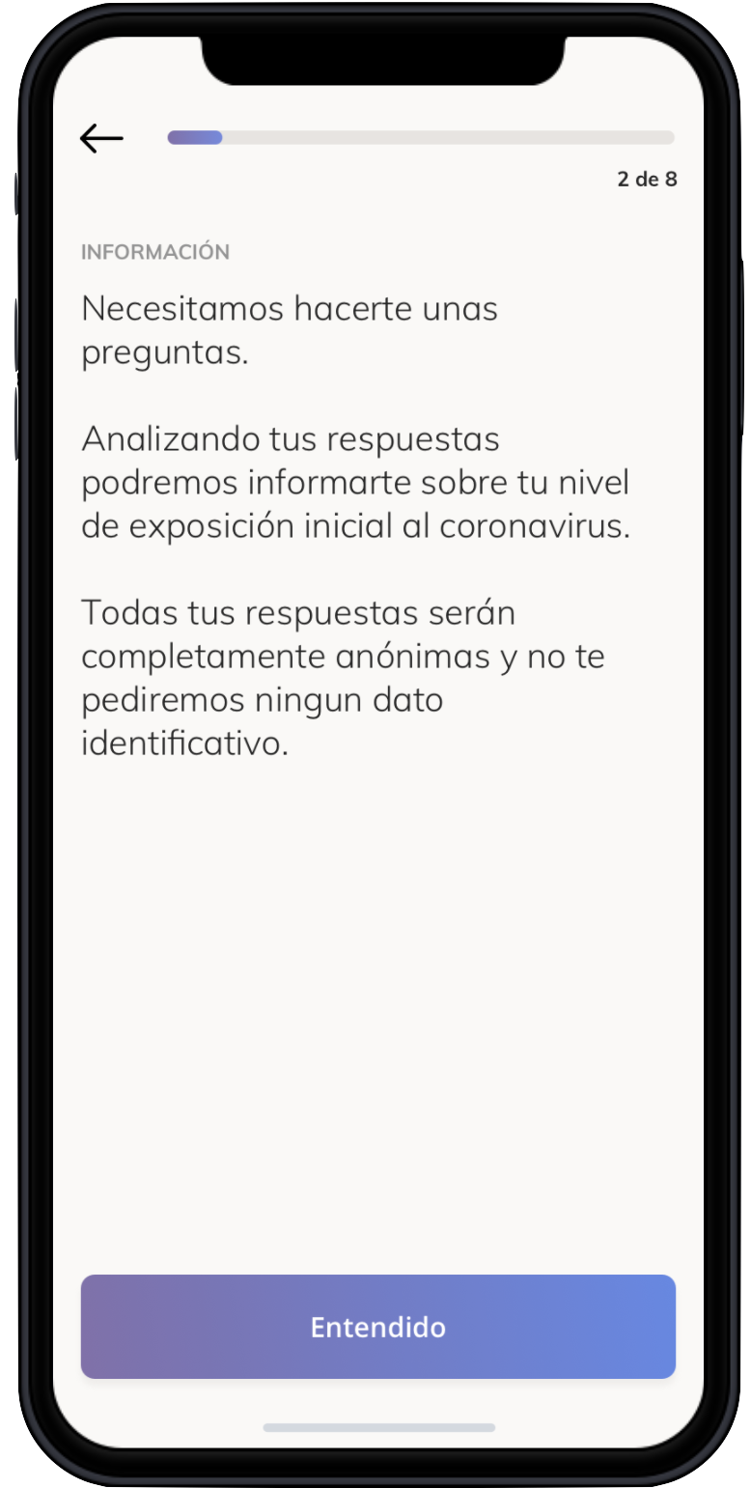
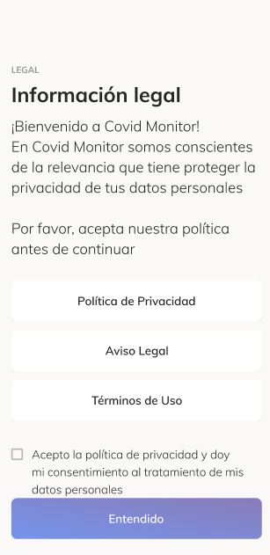
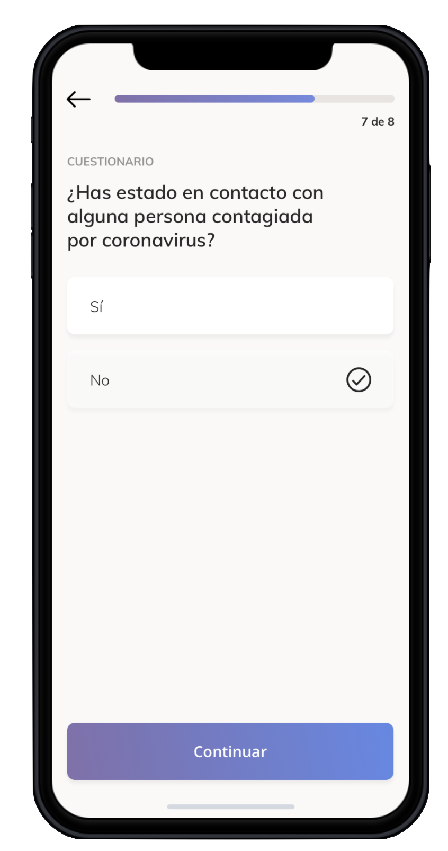
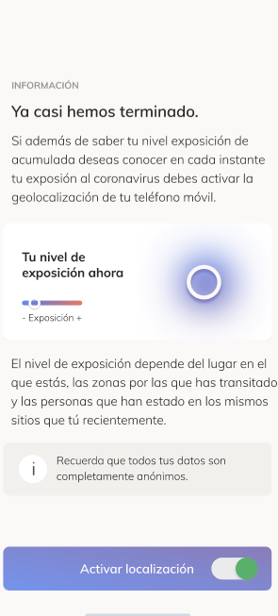
Covid-19 app - Alcance y enfoque del trabajo propuesto
Pre-piloto: Funcional. Funcionamiento de Covid-19 app: journey 1
¿Qué ocurre cuando el usuario…?
Descarga la app por primera vez
Pantallas UX ilustrativas
Información legal
Sección informativa
Antes de comenzar a utilizar la app, el usuario puede consultar y aceptar la información legal:
Política de Privacidad
Aviso Legal
Términos de uso
La sección informativa del Onboarding incluye:
Explicación del objetivo de la app, motivando a su uso indicando colaboración con la Administración para la seguridad de todos
El usuario descarga la aplicación en su móvil. Tras aceptar la información legal, puede activar la aplicación sin necesidad de hacer login y sin facilitar ningún dato personal, identificativo o no
Activación de la app
Recomendaciones
La app muestra una pantalla con una breve explicación del funcionamiento de contact tracing y el uso de los datos que ceda el usuario vía Bluetooth.
En esta pantalla, el usuario puede activar su tracing Bluetooth
Tras activar su tracing Bluetooth, el usuario recibe unas recomendaciones sanitarias genéricas (higiene, distancia de seguridad,…)

Slide 24
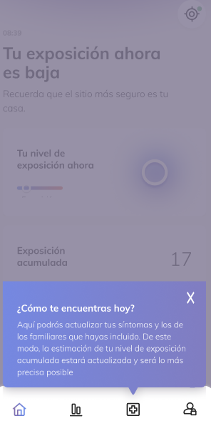
Covid-19 app - Alcance y enfoque del trabajo propuesto
Pre-piloto: Funcional. Funcionamiento de Covid-19 app: journey 2
¿Qué ocurre cuando el usuario…?
Es alertado de un riesgo de contagio
Pantallas UX ilustrativas
Notificación
El usuario recibe una notificación indicando que uno de sus contactos cercanos ha sido diagnosticado Covid-19
En ningún caso se revela la identidad del usuario infectado ni se facilita ningún dato relacionado con él
Cuando el servicio sanitario confirma un caso positivo dentro de la cadena de contactos de un usuario, éste recibe una notificación y recomendaciones sanitarias en su móvil
Recomendaciones
Al acceder a la notificación, el usuario visualiza una pantalla de recomendaciones para personas en riesgo

Slide 25
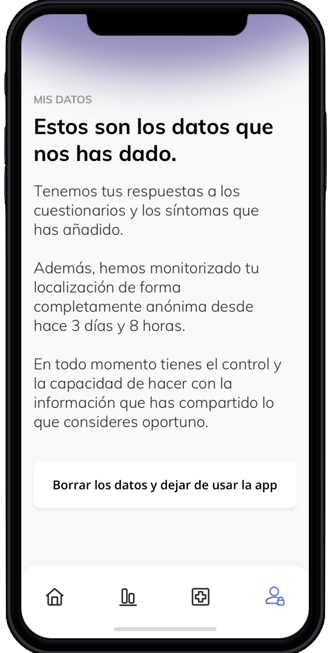
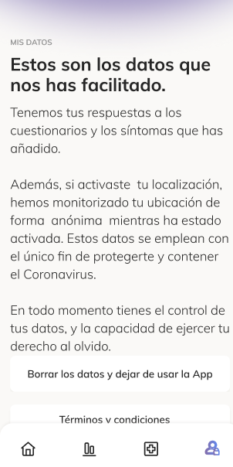
Covid-19 app - Alcance y enfoque del trabajo propuesto
Pre-piloto: Funcional. Funcionamiento de Covid-19 app: journey 3
¿Qué ocurre cuando el usuario…?
Quiere borrar sus datos
Pantalla UX ilustrativa
Empoderamiento sobre sus datos
El ciudadano puede ejercer un control total de sus datos en la sección Mis datos, donde podrá, de forma transparente:
Ver qué datos ha aportado
Ver para qué se van a usar, haciendo hincapié en la transparencia y explicando la utilidad que supone tenerlos
Ejercer su derecho al olvido
Consultar la información legal que aceptó al activar la aplicación
Cuando el servicio sanitario confirma un caso positivo dentro de la cadena de contactos de un usuario, éste recibe una notificación y recomendaciones sanitarias en su móvil

Slide 27
Covid-19 app - Alcance y enfoque del trabajo propuesto
Pre-piloto: Desarrollo.
Componentes a alto nivel
Sistema Sanitario
App2 CCAA2
User2
Protocolo Google/Apple Tracing
[Compatibilidad Apps]
App1 ES
User2
Backend gestión de balizas para tracing Apps LOCAL
Propagación semillas contagiadas
App2 CCAA2
User1
Protocolo sanitario TBD
Protocolo interoperabilidad plataformas TBD
App1 ES
User1
Sanitario solicita código autorización médico
Sanitario Transmite codigo autorización paciente
Ciudadano sube clave generadora de Ids
Backend solution for tracing Apps **
AppEU
User1
Aplicaciones Móviles para los ciudadanos:
App Gobierno
Apps Comunidades Autónomas
Apps otros estados
Compatibilidad a través del SDK Google/Apple
Backends para solución tracing
Backend LOCAL
Backend otro estado
Compatibilidad a través definición de estándares comunes
** Cualquier otro sistema internacional

Slide 28
Covid-19 app - Alcance y enfoque del trabajo propuesto
Pre-piloto: Desarrollo.
Funcionalidad técnica app
App Móvil
Verificar el código de autorización por parte de la autoridad sanitaria ante positivo por COVID-19
  Como no se dispone de servicio de la autoridad sanitaria se simulará la validación del positivo que desencadene el proceso de tracing y se pueda pilotar.
Permite al usuario la transmisión y recepción de identificadores aleatorios a través del Bluetooth
Envía al servidor su baliza generadora de claves efímeras en caso de positivo
Pide al servidor las claves anónimas de usuarios contagiados de manera periódica
Mostrar notificaciones al usuario con instrucciones de qué hacer en caso de que haya estado en contacto a otro usuario positivo COVID-19
Pantallas estáticas informativas
SDK google/apple
Funcionalidad proporcionada por el sdk
Gestionar las claves aleatorias diarias:
  Generar diariamente las claves de exposición temporales y rotar los ids efímeros basados en ellos
  Provee las claves a la aplicación para usuario diagnosticados, incluyendo los valores temporales
  Acepta las claves de la app para la detección de exposición, incluyendo las fechas y los niveles de riesgo de transmisión
  Almacena claves en el dispositivo
Gestiona el envío y escaneo Bluetooth:
  Gestión el envío de claves
  Escanea claves emitidas por otros dispositivos
  Almacena las claves observadas en un almacenamiento en el dispositivo
  Identifica cuando otro usuario en contacto ha sido un caso confirmado
  Cálculo y provee el riesgo de exposición a la aplicación
  Presenta las siguientes peticiones de permiso al usuario:
    Antes de empezar a escanear y enviar las claves
    Antes de proveer al servidor las claves al servidor central tras haber sido contagiado
Covid-19 App

Slide 29
Covid-19 app - Alcance y enfoque del trabajo propuesto
Pre-piloto: Desarrollo.
Funcionalidad técnica Backend
Servicio central de Gestión de balizas
La aplicación debe comunicarse con un servidor externo que provea la siguiente funcionalidad:
Recolectar las balizas de los usuarios que hayan sido diagnosticados de COVID-19
Distribuir las balizas de los casos confirmados hacia los dispositivos
Integración servicio autorización positivos
Servicio central de Validación de positivos - Proporcionado por el Estado
La aplicación debe comunicarse con un servidor externo que te provea el código de autorización que confirme el positivo y pueda autorizar a subir las balizas al servicio en función del siguiente ciclo propuesto:
Sistema médico solicita token/QR autenticación al backend para confirmar positivo COVID-19
Paciente recibe token/QR autenticación para confirmar el positivo COVID-19
Paciente envía el token/QR autorizado al backend para subir su histórico de contactos
Pendiente por definir por parte Gobierno
Como no se dispone de servicio de la autoridad sanitaria en el alcance inicial se simulará la validación del positivo que desencadene el proceso de tracing para que se pueda probar su funcionamiento.
Integración con sistemas Terceros - Proporcionado por el Estado
Interoperabilidad con backends de otros Estados para asegurar funcionalidad cross fronteras : Pendiente por definir por parte del Gobierno
Se propone un soporte funcional para apoyar a la SGAD en el diseño de los servicios de sanidad e interoperabilidad que actualmente están en fase de definición, planteando alternativas, modelos, pruebas de concepto, desarrollos,… al equipo de soporte agile/seguridad planteado durante la fase de piloto

Slide 31
Covid-19 app - Alcance y enfoque del trabajo propuesto
Pre-piloto: Análisis Técnico. Ciberseguridad
Metodología para desarrollo seguro de software
Minsait aplicará la metodología de trabajo en seguridad propia del desarrollo de sus productos propios bajo la marca Onesait, considerando actividades en todas las fases del ciclo de vida del desarrollo hasta la entrega del producto.
Security by design
Asegurar que el producto o solución se concibe seguro desde el diseño:
  Minimizando la superficie de ataque
  Estableciendo los principios de seguridad por defecto
  Con el principio de mínimo privilegio
  De defensa en profundidad
  De separación de responsabilidades
  Y manteniendo la seguridad lo más simple posible
Desarrollo de Software
Gobierno
Estrategia y métricas
Educación y orientación
Construcción
Evaluación de las amenazas
Política y cumplimiento
Requisitos de seguridad
Arquitectura de seguridad
Verificación
Revisión de diseño
Revisión de código
Pruebas de seguridad
Implantación
Gestión de vulnerabilidades
Bastionado del entorno
Habilitación operativa
Metodología
Objetivos: minimizar las posibilidades de un fallo de seguridad,
garantizar la confidencialidad, integridad y disponibilidad de la información tratada

Slide 32

Covid-19 app - Alcance y enfoque del trabajo propuesto
Pre-piloto: Testeo. Ejecución de pruebas previas al pilotaje de la app
¿En qué consiste este bloque?
¿Qué entregables se generan?
Plan de pruebas. Alcance y estrategia; relación y breve descripción de casos de prueba y entregables como parte de la ejecución del plan; criterios de las pruebas; planificación y roles. Soporte: Word, Excel, Power Point según preferencias de la Administración; Mantis o programa equivalente
Resultado del plan de pruebas. Informe de incidentes y resultados, incluyendo: metodología, casos completados, resultados por cada caso y evaluación. Soporte: Word, Excel, Power Point según preferencias de la Administración; Mantis o programa equivalente
Objetivo
Asegurar el correcto funcionamiento de la app antes de su lanzamiento al público en modo piloto
Detectar y depurar posibles errores funcionales, de usabilidad o de seguridad
Actividades
Diseño y documentación del plan de pruebas
Ejecución del plan de pruebas
Depuración de errores
Documentación del resultado de las pruebas
A tener en cuenta
Minsait pone a disposición de la Administración un equipo de testeo y panel de usuarios propio, si bien la inclusión de terceros actores refuerza la calidad del resultado

Slide 35
Covid-19 app - Alcance y enfoque del trabajo propuesto
Pre-piloto: Optimización de adopción. Para maximizar su efectividad, se impulsará la estrategia de User Experience
Estrategia de User Experience
Usabilidad
  El planteamiento estratégico del contexto idóneo para la realización del piloto requiere analizar:
  Propuestas para la estrategia de penetración. Se valorarán los colectivos objeto del piloto, los requerimientos de los focus groups a crear, supuesto a probar y acciones más efectivas para maximizar la adopción de la aplicación. Conjuntamente con la Administración, el diseño de las propuestas responderá a preguntas como:
  ¿Cómo se integra la solución con la certificación de los casos positivos?
  ¿Puede el usuario recibir el resultado de la prueba a través de la propia aplicación?
  ¿Qué características debe tener la zona donde se despliega la aplicación? Datos demográficos (densidad, población que está trabajando, edades, turismo…)
  Focus groups. Con el apoyo de la Administración, se involucrará a los actores y entidades públicas necesarios. Se creará un focus group de 10/15 personas, seleccionando a los miembros por criterios profesionales que fomenten la diversidad y el testeo de supuestos necesarios
  El diseño de la aplicación debe contemplar la facilidad de adopción y uso por parte del máximo de ciudadanos*:
  Compatibilidad con dispositivos. Se analizará cómo cubrir el máximo de smartphones sin comprometer la funcionalidad de la solución. La propuesta preliminar muestra compatibilidad con SDKs nativos de Bluetooth de Google o Apple
  Privacidad y ciberseguridad. Se definirán políticas de privacidad y se habilitará la ciberseguridad necesaria para evitar la corruptibilidad de los datos
  Sin login. La aplicación no solicita ningún dato personal, identificativo o no, ni requiere crear un usuario. Es decir, el usuario mantiene su anonimato
  Onboarding explicativo. Al iniciarse la aplicación, aparece un onboarding explicativo de su funcionamiento y, para vencer las reticencias en cuanto a privacidad, del uso de los datos que recabe
  Funcionalidad básica. Aplicación intuitiva con poca sofisticación de los menús: el usuario sólo necesita conocer cómo activar o desactivar su Bluetooth, cómo reportar un diagnóstico y cómo darse de baja
Maximizar la adopción
Nota: excluye campaña promocional: a ejecutar por la Administración o proveedor correspondiente
* El equipo UX apoyará en aspectos no técnicos de la usabilidad

Slide 37
Covid-19 app - Alcance y enfoque del trabajo propuesto
Piloto: Seguimiento. Análisis del éxito del piloto y recomendaciones
¿En qué consiste este bloque?
¿Qué entregables se generan?
KPIs. Relación de métricas a utilizar para soportar los reportes. Soporte: Excel
Cuadro de Mando. Reporte de seguimiento del piloto con métricas y soportes gráficos. Soporte: Excel, Power Point u otros, según preferencias de la Administración
Documento de diagnóstico y recomendaciones. Conclusiones de los insights, decisiones a tomar y propuestas de continuación en base a los reportes. Soporte: Excel, Power Point u otros, según preferencias de la Administración
Objetivo
Plazo
Medir el éxito del piloto a partir de las métricas adecuadas
Soportar la toma de decisiones en base a datos
Actividad de apoyo al piloto sujeta a duración del mismo
Actividades
Definición de las métricas de éxito y su medición
Creación del cuadro de mando
Definición de dinámicas y mecanismos de reporting
Generación periódica de informes de diagnóstico y recomendaciones basados en las métricas observadas
A tener en cuenta
El seguimiento será continuo para dotar de agilidad a la respuesta de la Administración frente a las necesidades cambiantes (nuevas funcionalidades, cambios de enfoque, escalado,...)

Slide 38
Covid-19 app - Alcance y enfoque del trabajo propuesto
Piloto: Seguimiento. Planteamos el análisis continuo del éxito y avance del piloto de cara a sustentar decisiones subsiguientes
Éxito del piloto
Análisis de éxito del piloto:
Número de descargas
Intensidad de uso
Número de casos reportados versus registrados en la CCAA
Incidencias reportadas
Diagnóstico
Análisis de métricas de éxito del piloto
Previsión de riesgos
Dependencias bloqueantes
Evaluación de calidad de la app y su rendimiento
Diagnóstico de necesidades (reforzar promoción, concienciación, incluir features,...)
Recomendaciones
Próximos pasos y responsables:
Decisiones a tomar: escalado, refuerzo de acciones de awareness, formación,...
Propuesta de evolutivos y priorización
Lanzamiento piloto
Acciones evolutivas sobre
MVP
Métricas no exhaustivas
Recopilación de métricas
Análisis
Valoración de conclusiones
Toma de decisiones

Slide 39
Covid-19 app - Alcance y enfoque del trabajo propuesto
Piloto: Evolución. Perfeccionamiento continuo del MVP para reforzar la protección al ciudadano
¿En qué consiste este bloque?
¿Qué entregables se generan?
Actualización de entregables previos, en el mismo soporte en que se hubieran generado inicialmente:
Documento funcional
Diseño UX
Informe de Ciberseguridad
Actualización de arquitectura (si necesario)
Objetivo
Plazo
Mejora continua de la aplicación para aportar más valor al ciudadano (notificaciones, tracking GPS,...) y a la Administración (dashboard de análisis epidemiológico, enriquecimiento de IA,...) y robustecer la contención del Covid-19
Actividad iterativa y sujeta a duración del piloto
Actividades
Evolución funcional y técnica: definición de nuevos evolutivos a nivel funcional y técnico, incluyendo el análisis técnico continuo para la adaptación a posibles nuevos estándares
Actualización de diseño UX bajo premisas de máxima adopción
Desarrollo de nuevas funcionalidades con validación del producto por parte de la Administración
Testeo de nuevas funcionalidades
A tener en cuenta
Proponemos una metodología iterativa, que permita la experimentación y el contraste de hipótesis de forma simple y ágil

Slide 40

Covid-19 app - Alcance y enfoque del trabajo propuesto
Piloto: Evolución. La evolución de la app durante el piloto será iterativa y continua
Lanzamiento piloto app
Piloto
Iteración continua
Evolución funcional y técnica
Priorización de nuevas funcionalidades a incluir (dashboard de la Administración, notificaciones, tracking GPS, evolución de modelos IA, autoevaluación, links de utilidad,...) en función de diagnóstico y recomendaciones facilitadas por el equipo de seguimiento del piloto
Análisis técnico continua y actualización del diseño técnicos en función de nuevas funcionalidades y estándares
Definición detallada de funcionalidades bajo principios de privacidad, enfoque user-centric y máxima adopción
Actualización de diseño UX
Actualización del diseño UX incluyendo las nuevas funcionalidades bajo el principio de máxima usabilidad, inclusión de los usuarios y minimización de barreras de adopción
Evolución continua de funcionalidades
Desarrollo de nuevas funcionalidades
Construcción de nuevas funcionalidades, o adición de activos existentes ya desarrollados por Minsait
Validación de los nuevos desarrollos en demos a la Administración
Testeo de nuevas funcionalidades
Pruebas de nuevas funcionalidades a incluir con carácter previo a la actualización de la app en Producción

Slide 41
Covid-19 app - Alcance y enfoque del trabajo propuesto
Piloto: Aprendizaje. Insights para aprender de los datos que la app nos facilita
¿En qué consiste este bloque?
¿Qué entregables se generan?
Algoritmos. Modelos analíticos para detectar patrones de contagio en función de inputs (datos de relevancia) propuestos por las autoridades sanitarias
Reporte de insights. Conclusiones documentadas incluyendo datos, modelo y explicación del insight para sustentar medidas de la Administración y siguientes pasos
Objetivo
Plazo
Utilizar los datos facilitados por el contact tracing y posteriores funcionalidades que se incluyan para detectar patrones de contagio
Actividad de apoyo al piloto iterativa y sujeta a duración del mismo
Actividades
Definición de datos de relevancia por parte de las autoridades sanitarias para el refuerzo del conocimiento de los patrones de contagio
Creación de laboratorio de análisis epidemiológico conjunto entre Minsait y la Administración
Generación de insights y análisis de los patrones de contagio como input de las decisiones de la Administración (nuevas medidas y preferencias de evolutivos)
A tener en cuenta
El apoyo de expertos epidemiólogos y de los servicios sanitarios será la contribución clave para la efectividad y precisión de los modelos

Slide 42



Covid-19 app - Alcance y enfoque del trabajo propuesto
Piloto: Aprendizaje. Se propone un laboratorio de análisis epidemiológico en función de resultados de la app*
Ilustrativo no exhaustivo
Reconocimiento de patrones
Reporte de casos positivos
Código identificativo unívoco de ciudadano
Distancia de la interacción. ¿A qué distancia hay más probabilidad de contagiarse? ¿Con qué frecuencia se dan contagios a 1, 2, 3 m?
Servicios sanitarios
Fecha de la interacción. ¿Cuántos días antes del diagnóstico se ha contagiado cada nuevo caso?
Servicio centralizado
Histórico de interacciones Bluetooth (distancia, fecha)
Fecha y distancia de la interacción. ¿Cómo varía la carga vírica hacia otras personas según avanzan los días de incubación?
Histórico
contact tracing
* Requiere determinar datos a centralizar para el análisis epidemiológico por parte de autoridades sanitarias

Slide 43

b
Calendario y equipo de trabajo
___

Slide 44
Metodología iterativa: flexibilidad y contraste de hipótesis ante un entorno incierto
Covid-19 app - Calendario y equipo de trabajo
Proponemos una metodología iterativa de diseño y desarrollo de la aplicación de contact tracing, y su posterior evolución en torno a líneas de trabajo definidas
Líneas de acción
  Tanto el diseño y creación del MVP como su posterior evolución funcional se desarrollará en función de estas líneas de acción:
  Optimización de la privacidad/seguridad. Evitar almacenar datos personales del usuario, especialmente los que sean identificativos, y asegurar políticas de protección de los datos y robustez
  Optimización de la adopción. De cara a maximizar su efectividad, la aplicación depende del efecto red, que se impulsará mediante estrategia de User Experience
  Optimización de la capacidad de aprendizaje. Laboratorio de análisis epidemiológico en función de resultados de la app*
  Optimización de la interoperabilidad. Para maximizar su valor añadido, la evolución de la app contemplará siempre la compatibilidad con otras soluciones europeas
Iteraciones
Metodología iterativa como garante de flexibilidad y agilidad de respuesta
Experimentos
Creación de funcionalidad contact tracing básica, sobre la que se realizarán pruebas para valorar adopción de funcionalidades y posibles evolutivos
App
Covid-19
Contraste de hipótesis
Captura y analítica de datos como soporte de toma de decisiones y contrate de los experimentos
* Requiere determinar datos a centralizar para el análisis epidemiológico por parte de autoridades sanitarias

Slide 45
“Compartir con contactos”
Botón de difusión
Covid-19 app - Calendario y equipo de trabajo
Piloto - Proponemos un pilotaje del MVP en Junio
Pre-piloto
Piloto Contact Tracing
Evolución Contact Tracing
Tentativo
Análisis funcional/técnico
Interoperabilidad sistemas europeos
Identificación casos positivos
MVP
Contact tracing Bluetooth
Noticias + consola administrador
Envío de noticias
Administrador reglas
Autoevaluación + links a sites del Ministerio
Cuestionario síntomas
Links de utilidad
Funcionalidades ilustrativas
Desarrollo y testing
Desarrollo de solución
Ejecución de plan de pruebas
IA evolución casos + simulación escenarios
IA exposición / casos
IA predictiva
Fases
GPS + notificaciones
Tracking GPS
Notificaciones dinámicas
Método iterativo
User Experience
Diseño de lanzamiento (zona, focus groups, metodología de experimentación,,…)
Diseño de campaña
Contraste hipótesis
Análisis técnico
y funcional
Seguimiento
Desarrollo
Seguridad
Operación y mantenimiento
Experimentos
Investigación y análisis de estándares internacionales Análisis de arquitectura
Consultoría funcional y de adopción de la solución Seguimiento de despliegue y estadísticas de éxito
Equipos
Construcción de solución y adaptaciones a estándares internacionales Evolución funcional
Auditoría de seguridad pre-lanzamiento Aseguramiento continuo de seguridad en evolutivos
Operación de la plataforma y soporte L1, L2, L3 Mantenimiento entorno Producción

Slide 49
Covid-19 app - Calendario y equipo de trabajo

Slide 51

c
Por qué Minsait
___
___
___

Slide 52
Covid-19 app - Por qué Minsait
Pertenecemos a una gran compañía con capacidades expertas probadas a nivel internacional
Operaciones en países
Profesionales y expertos
I+D+i
+80 MM€
3.104M€
+140
+43.000
+210M€/año*
Inversiones en plataforma en los últimos 10 años
Ingresos anuales por ventas en el último ejercicio*
+21 SW Labs
+500
Desarrollos y soportes World Wide mediantes factorías de desarrollo near & off shore
Profesionales trabajando y evolucionando nuestras plataformas propias
+100M clientes
Gartner
Las aplicaciones Indra gestionan más de 100 millones de clientes en todo el mundo
Presentes en el Cuadrante de Gartner
* Dato 2018

Slide 54
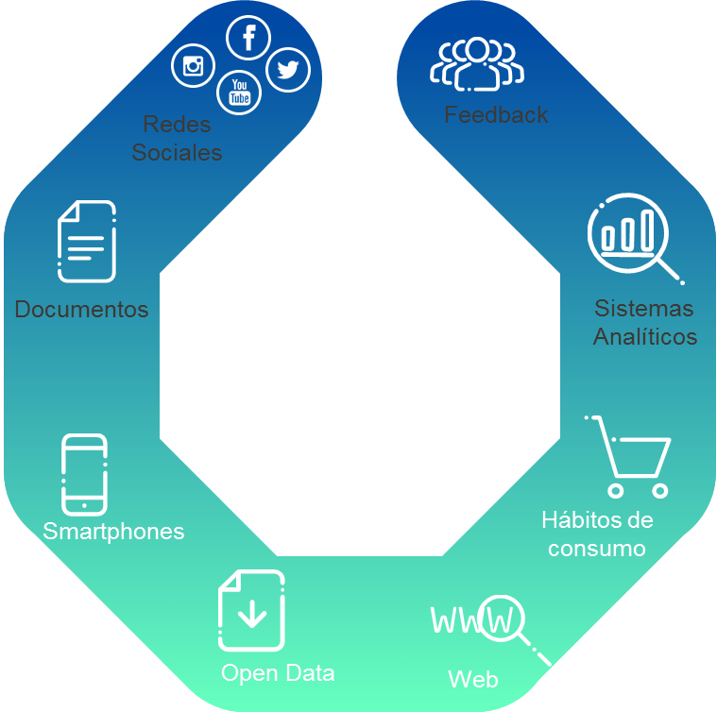
Covid-19 app - Por qué Minsait
¿Cómo abordamos nuestros proyectos? El equipo de Data Science proporciona los análisis, perfiles y modelos para el diseño de cada solución
El objetivo de Data Science es mejorar las decisiones de negocio mediante el uso de métodos cuantitativos aplicados a los datos y a través de la tecnología
Data Science empieza con una pregunta de negocio y acaba con la respuesta que mejor se adecúa a los objetivos estratégicos
Para ello integramos datos de todo tipo de fuentes
Perfil de negocio
Técnicas Prescriptivas
Manipulación de datos

Slide 59


Covid-19 app - Por qué Minsait
Recientemente, Minsait refuerza sus capacidades tecnológicas con la creación de Plaiground, su marca especialista en IA con un modelo de delivery abierto
Presencia en +140 países
Posicionamiento como socio de transformación digital
Soluciones tecnológicas propias
Capacidades IA: acceso al talento IA especializado, esté donde esté
Agilidad: delivery en ecosistemas de talento ante necesidades dinámicas
Acercar el negocio a la tecnología
Traductores entre tecnología y negocio: acercamos la IA al negocio

Slide 60


